Slide 1
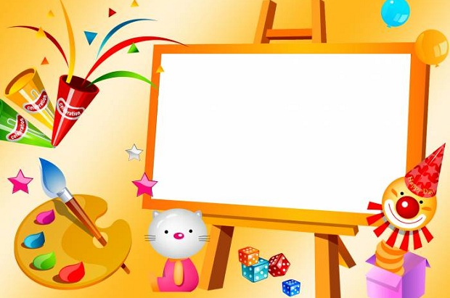
Лучшая игрушка для ребенка – конструктор
Р А З В И В А Л О Ч К И

Slide 2
Польза конструирования не вызывает сомнений, ведь игры с конструктором способствуют развитию пространственного и образного мышления , умения сравнивать и обобщать. В процессе конструирования закрепляются представления о цветах, формах и размерах, развивается мелкая моторика. Кроме того, игра с конструктором требует от ребенка немалой усидчивости, целеустремленности, настойчивости, в процессе занятий укрепляется самооценка, развивается самостоятельность и инициатива. А поскольку конструкторская деятельность предполагает анализ постройки, описание пространственного расположения отдельных деталей, планирование своих действий, и отчета о проделанных действиях - развивается также и речь ребенка, расширяется его словарный запас.

Slide 3
Для того чтобы сформировать и поддержать интерес ребенка к играм с конструктором, попробуйте следовать этим рекомендациям:
Демонстрируйте искренний интерес к игре в конструктор.
Включайте постройки в сюжет игры (вы играете, затем возникает необходимость ввести в игру нового героя или какой-то предмет – сконструируйте его; или наоборот, сначала сделайте предмет или героя из конструктора, а затем разверните некий сюжет с его участием).
Обыгрывайте сказки, стихотворения, песенки, конструируя «по тексту». Попробуйте, например, построить лубяную и ледяную избушку для Лисы и Зайца, летучий корабль или ступу бабы Яги.
Поддерживайте эффект новизны (за счет использования новых материалов и сюжетов).
Создайте условия для самостоятельного экспериментирования ребенка с конструктором (разместите конструктор в свободном доступе).

Slide 4
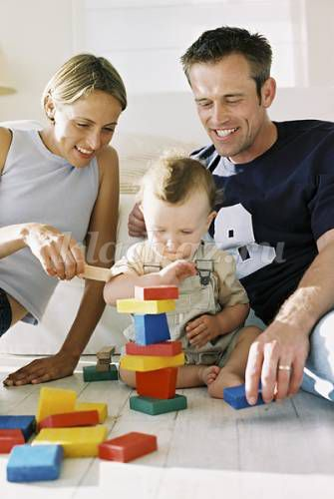
М
Я
Г
К
И
Й
К
О
Н
С
Т
Р
У
К
Т
О
Р
С В О И М И Р У К А М И

Slide 5
Дом мы строим.
Выше, выше!
Есть окошки в нем и крыша.

Slide 6
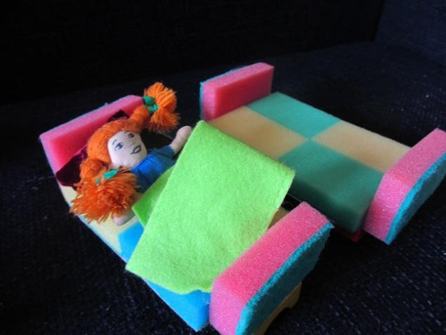
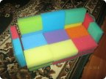
Раз, два, три, четыре…
Много мебели в квартире

Slide 7
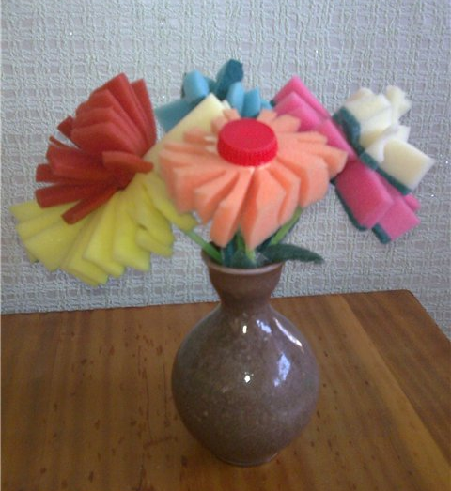
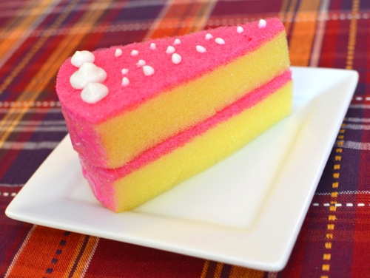
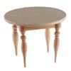
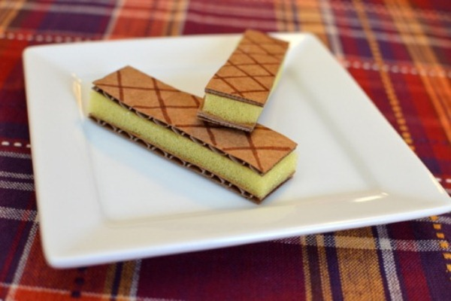
Если в доме нет сластей, Не зови к себе гостей. Веселиться невозможно без конфет и без пирожных.

Slide 8
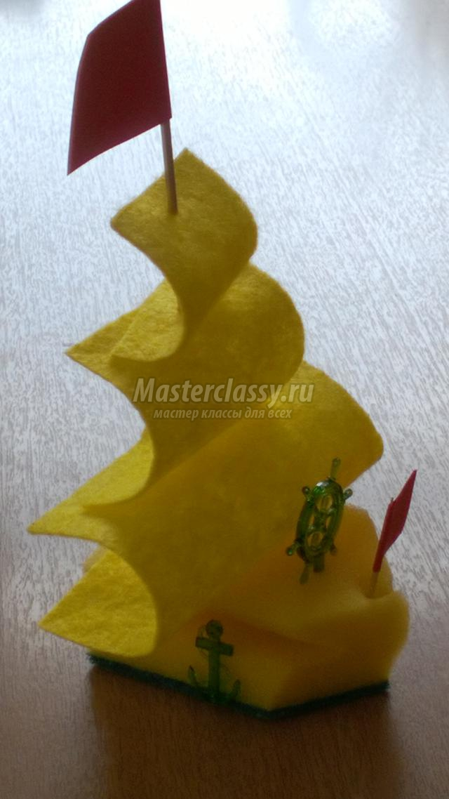
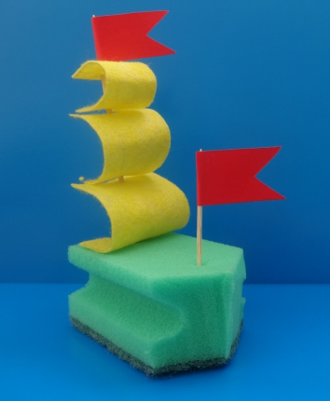
Ручейки звенят, бегут, В путь кораблики зовут.

Slide 9
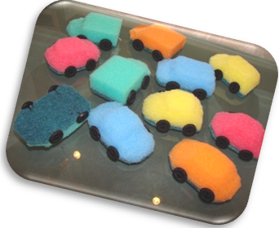
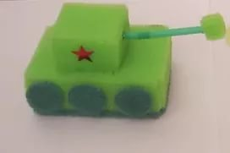
Хороша моя машина,
Может ездить без бензина.
Только ключик повернется –
И машинка заведется
би – би - би

Slide 10
Хороши у нас игрушки: Куклы, мишки и хлопушки.

Slide 11
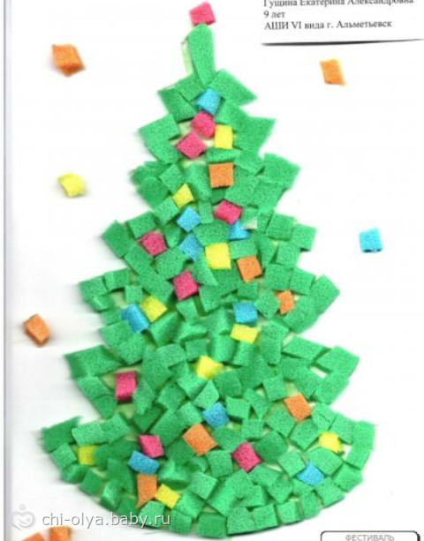
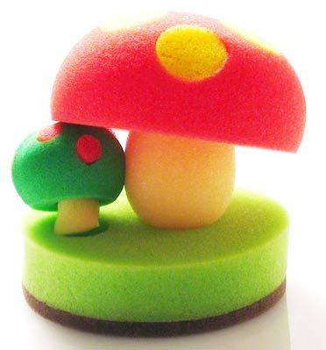
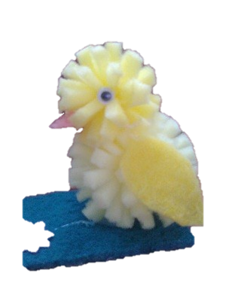
Елочка, елка,
Колкая иголка.
- Где ты выросла?
В лесу.
-Что ты видела?
- Лису!
Шапочка на ножке
Около дорожки,
В мой прекрасный кузовок
полезай скорей, дружок.

Slide 12
Конструктор – умная игра, Завлекательна, хитра. Интересно с ним играть, Строить, составлять, искать! Приглашаю всех друзей В конструктор поиграть скорей!

